Slide 1
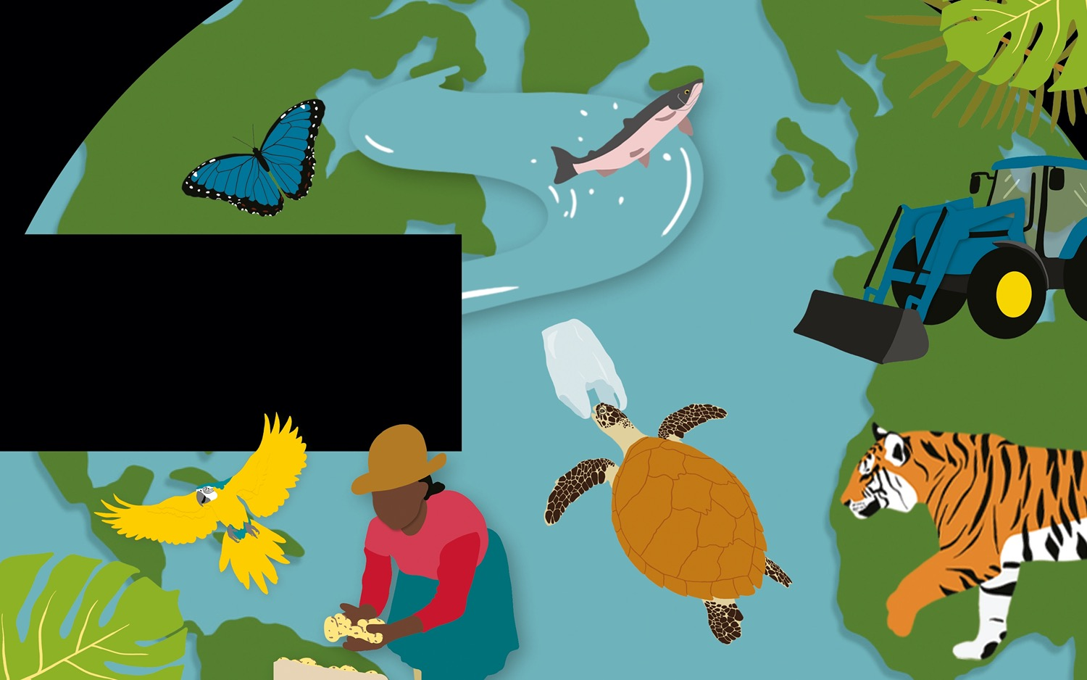

Living Planet Report 2020
Przewodnik dla młodzieży
Notes:
Prezentacja składa się ze slajdów
Lekcja: Poznajemy „Raport żyjącej planety”
Scenariusz 1: Debata: jak budowa tam wpływa na ekosystemy słodkowodne?
Scenariusz 2: Stwórz swój własny „Raport żyjącej planety”.
Nie jest wymagane, by uczniowie przeczytali „LPR 2020. Przewodnik dla młodzieży” przed lekcją, ale lektura raportu pomoże im lepiej zrozumieć omawiane kwestie. W notatkach podajemy odniesienia do konkretnych stron przewodnika, które zawierają przydatne materiały.
Dodatkowe informacje i zasoby znajdują się w publikacji „LPR 2020. Materiały dla nauczycieli”.

Slide 2
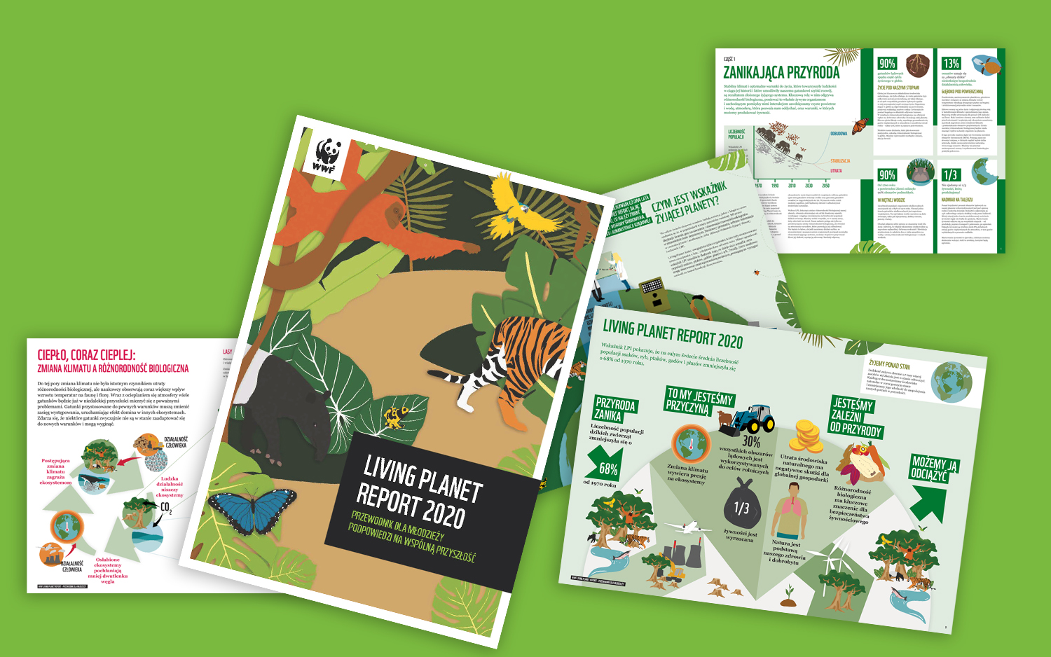
Co to jest Living Planet Report (LPR)?
To okresowe badanie zdrowia naszej planety, które odbywa się co dwa lata.
2
Notes:
„Raport żyjącej planety” (ang. Living Planet Report, LPR) to publikowany co dwa lata przez WWF raport, tworzony we współpracy z wiodącymi ekspertami i organizacjami.
Jest swego rodzaju badaniem okresowym dla planety, które pokazuje, jaki jest stan środowiska naturalnego, z jakimi zmaga się zagrożeniami i co to oznacza dla nas, ludzi.
Zawarte w LPR wnioski i zalecenia są wynikiem analizy wielu wskaźników związanych z różnorodnością biologiczną. Jednym z najważniejszych jest Wskaźnik Żyjącej Planety (ang. Living Planet Index, wskaźnik LPI).

Slide 3
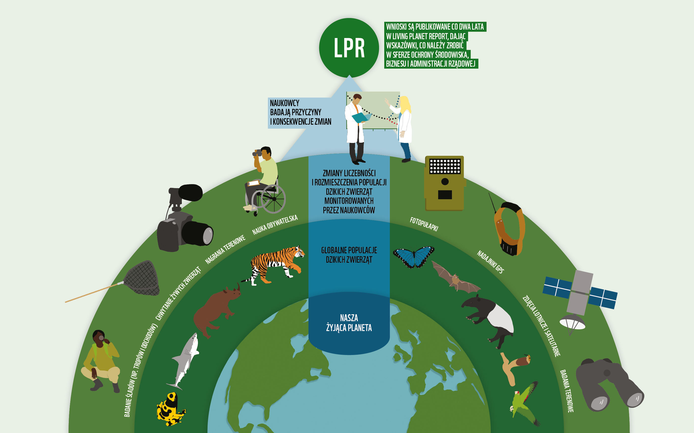
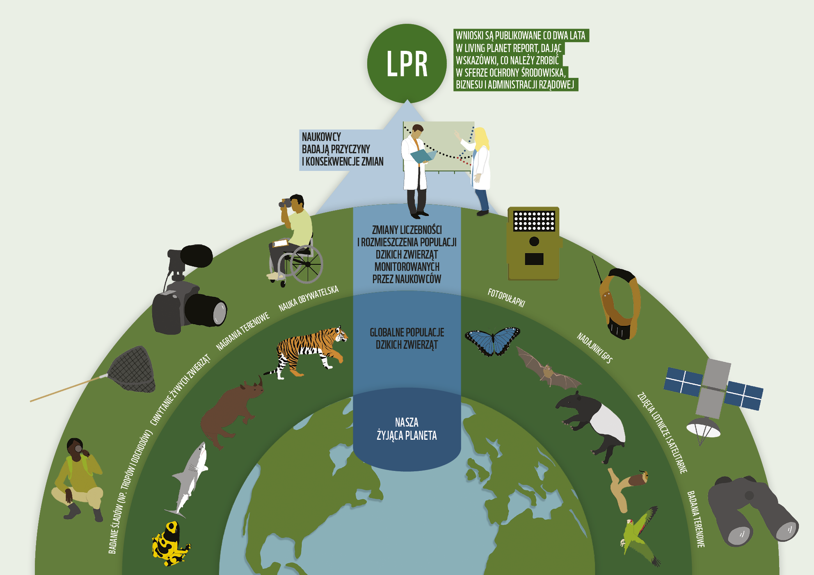
Co to jest Wskaźnik Żyjącej Planety (LPI)?
3
Notes:
Na całym świecie eksperci uważnie badają zmiany, jakie zachodzą m.in. w populacjach tysięcy gatunków zwierząt.
Naukowcy gromadzą zebrane informacje w centralnej bazie i analizują je, żeby obliczyć Wskaźnik Żyjącej Planety (wskaźnik LPI).
Wskaźnik LPI uwzględnia tylko te gatunki, które były monitorowane przez co najmniej 2 lata, i obejmuje dane od 1970 roku.
Mimo ograniczeń wskaźnik LPI umożliwia śledzenie tego, co dzieje się z ponad 21 000 populacji ssaków, ptaków, gadów, płazów i ryb. Trendy, które naukowcy mogą obserwować dzięki gromadzonym danym, pomagają im wyciągać wnioski na temat kondycji ekosystemów.

Slide 4
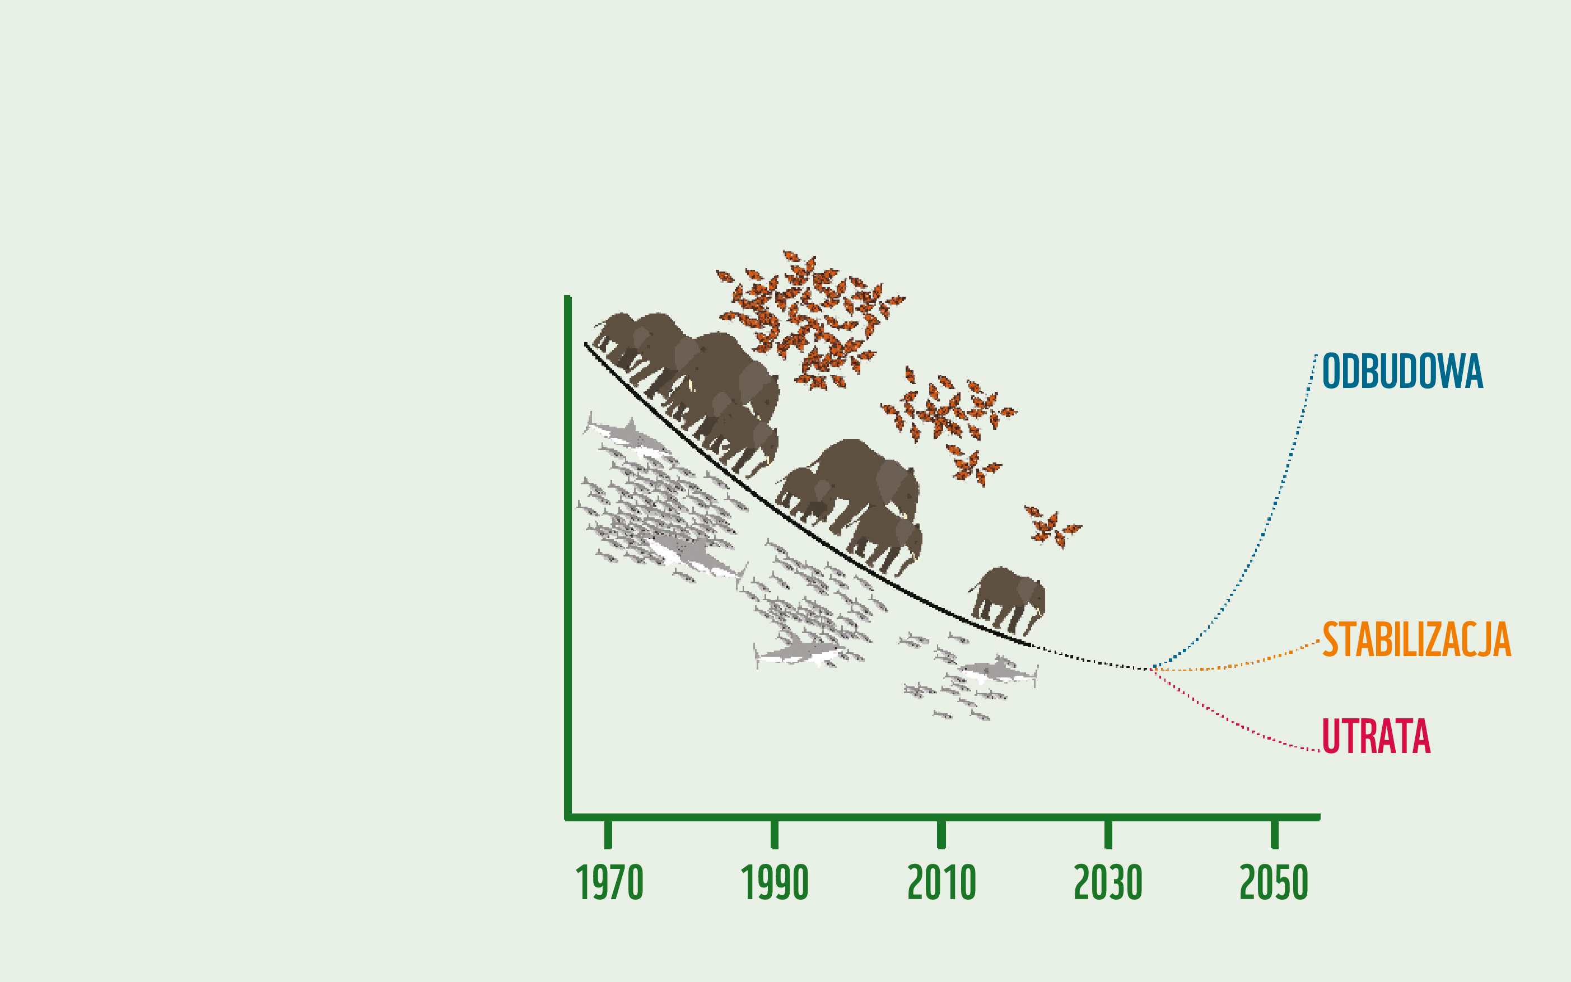
Co mówi nam wskaźnik LPI?: Przyroda zanika
Liczebność populacji
Wskaźnik LPI pokazuje, że w skali globalnej średnia liczebność populacji ssaków, ryb, ptaków, gadów i płazów zmniejszyła się
o 68% od 1970 roku.
4
Notes:
Pytanie do uczniów: Co przedstawia ten wykres?
Odpowiedź: Wskaźnik LPI pokazuje, że w skali globalnej średnia liczebność populacji ssaków, ryb, ptaków, gadów i płazów zmniejszyła się o 68% od 1970 roku.
Przykładowe statystyki na stronie 5 pomagają zilustrować obecną sytuację.
Zapytaj uczniów, jakie ich zdaniem są przyczyny tego stanu rzeczy. Przeprowadźcie burzę mózgów w grupach lub całą klasą. Zapisuj pomysły (na przykład na flipcharcie), tak żebyście mogli zastanowić się nad rozwiązaniami.

Slide 5
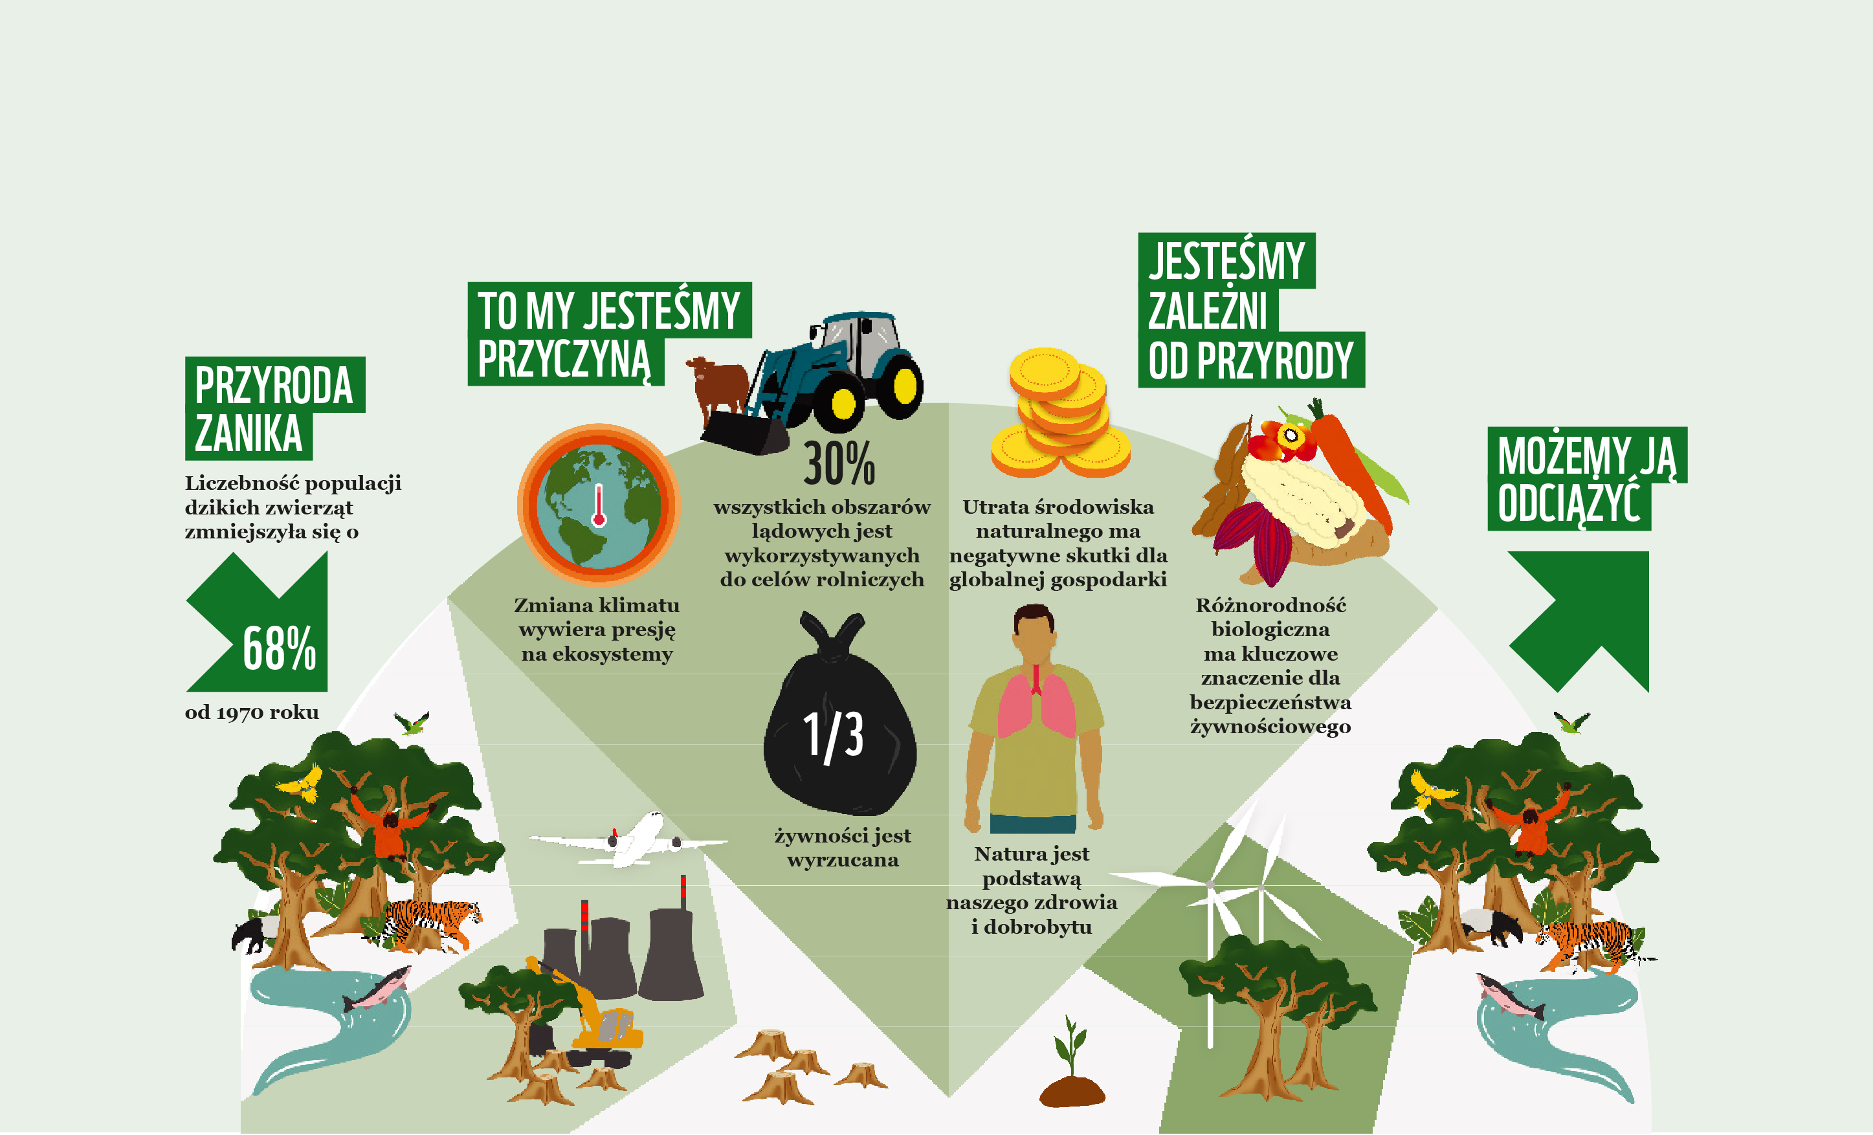
Co mówi nam wskaźnik LPI?
5
Notes:
Przedstaw diagram od lewej do prawej strony. Czy przy poprzednim slajdzie uczniowie wymienili któryś z przykładów znajdujących się w sekcji „To my jesteśmy przyczyną”?

Slide 6
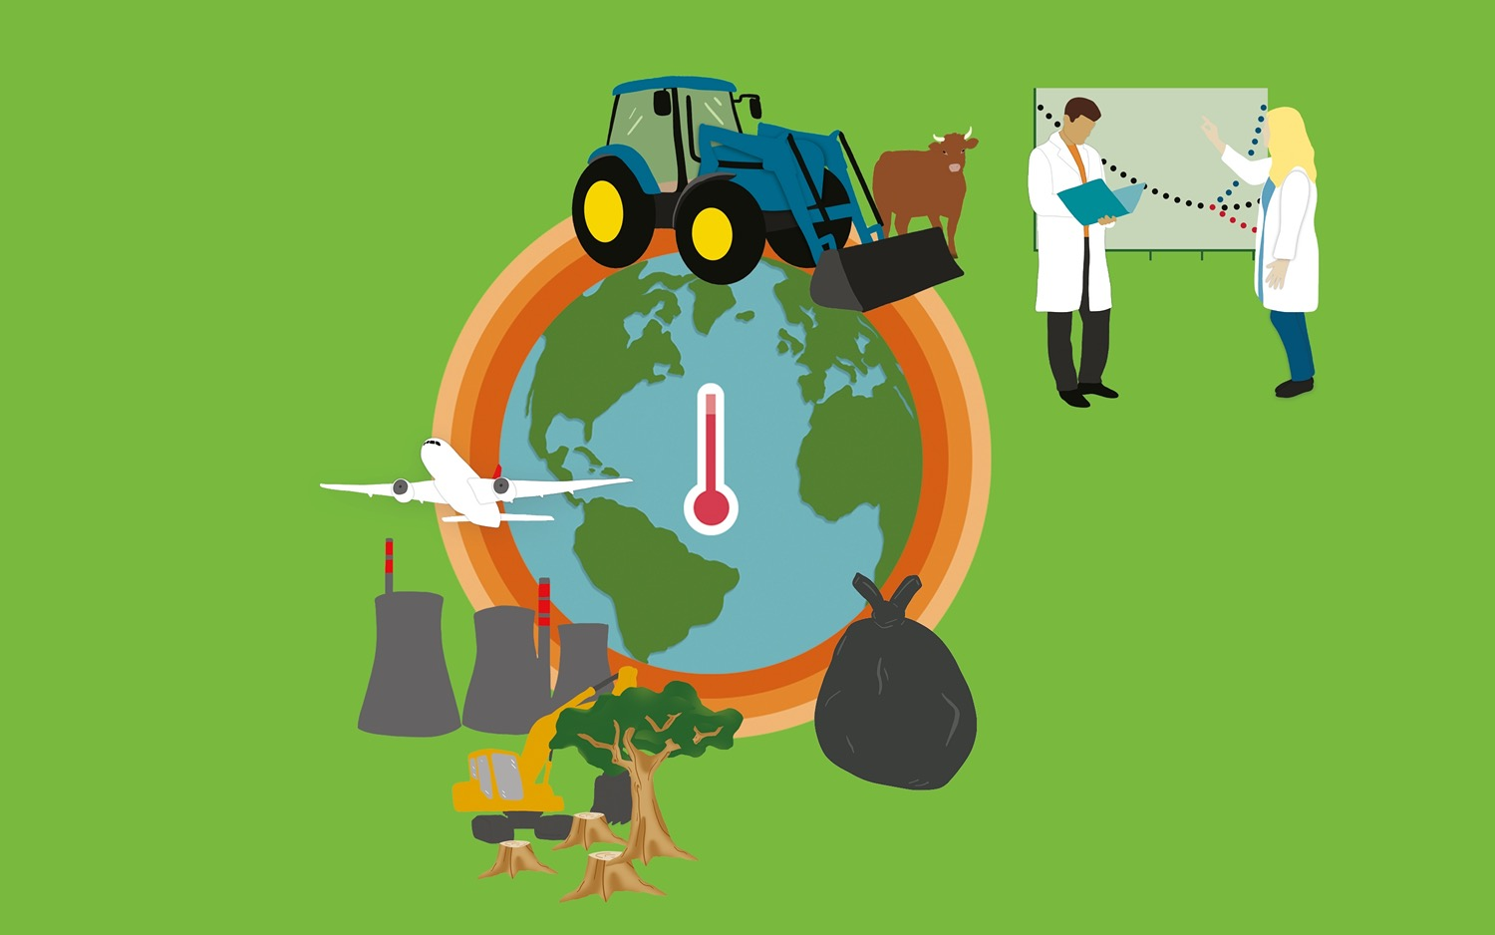
Co możemy zrobić?
Sposób, w jaki ludzkość wykorzystuje planetę, jest niezrównoważony. Musimy zastanowić się nad naszą relacją z planetą i zapewnić jej równowagę, która pozwoli przetrwać zarówno nam, jak i całej przyrodzie.
Naukowcy pokazują, jaki wpływ na naszą planetę ma to, co robią ludzie. Jeśli nasza działalność niszczy środowisko naturalne, musimy:
…zaprzestać tej działalności,
…ograniczyć tę działalność,
…znaleźć nowe sposoby działania.
6
Notes:
Ćwiczenie w grupach: wybierzcie jedną z trzech możliwości i zastanówcie się, jakie działania, które do niej pasują, pomogłyby nam żyć w bardziej zrównoważony sposób i chronić przyrodę. Przeprowadźcie klasową dyskusję.
Na stronie 7 „LPR 2020. Przewodnika dla młodzieży” przedstawiamy trzy konkretne przykłady rozwiązań. Jeśli grupa będzie mieć problem z wymyśleniem własnych rozwiązań, można użyć ich jako podpowiedzi.
Spróbujcie stworzyć przykładowy plan działań na podstawie zaproponowanych rozwiązań

Slide 7
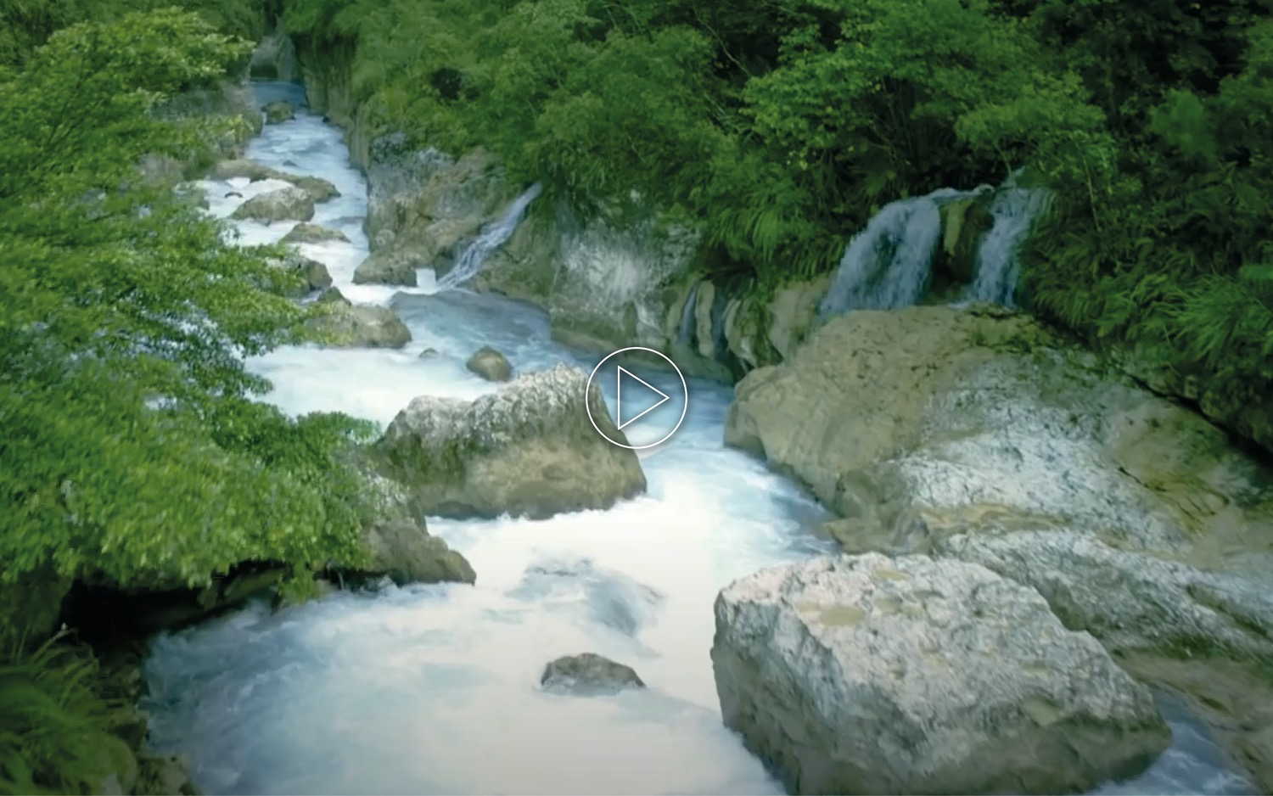
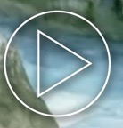
Scenariusz 1: Woda słodka
7
Notes:
Odtwórz film. Na stronie 5 „Materiałów dla nauczycieli” znajdziesz dodatkowe zasoby.
Sprawdź opcję włączenia polskich napisów.

Slide 8

Studium przypadku:
Tama w Rzeczynie
Rzeczyno to położone nad rzeką Kamionką małe miasteczko słynące z przepysznych raków. Co roku wielu turystów odwiedza miasto, żeby spróbować świeżych ryb. Obok miasta znajdują się rozległe mokradła, które mają status rezerwatu przyrody. Na mokradłach żyją takie zwierzęta jak wydry, zimorodki i karczowniki. Dziesięć lat temu w pobliżu miasta wybudowano dużą zaporę. Ostatnio wydano pozwolenie na budowę kolejnej tamy na obrzeżach Rzeczyna, blisko rezerwatu.
8
Notes:
Pytania do uczniów:
1. Kto waszym zdaniem powinien wziąć udział w debacie?
2. Kto będzie się sprzeciwiać budowie tamy, a kto będzie ją popierać?
„Materiały dla nauczycieli” zawierają dodatkowe pomysły i podpowiedzi. Możesz rozdać karty postaci zamieszczone w Załączniku 2, ale uczniowie mogą też stworzyć własne.
Debata: w „Materiałach dla nauczycieli” znajdziesz instrukcje i przykładowe pytania.

Slide 9

Studium przypadku:
Tama w Rzeczynie
Case study: Brookham dam
1
Cofnąć pozwolenie na budowę drugiej tamy
i zachować pierwszą
3
Zbudować drugą tamę i zachować pierwszą
2
Cofnąć pozwolenie na budowę drugiej tamy
i rozebrać pierwszą
4
Zbudować drugą tamę i rozebrać pierwszą
9
Notes:
Poproś klasę, żeby zagłosowała na rozwiązanie, które najlepiej odzwierciedla argumenty użyte w debacie.
Jeśli wystarczy czasu, możecie przeprowadzić dyskusję klasową. „Materiały dla nauczycieli” zawierają podpowiedzi i przykładowe pytania do dyskusji.

Slide 10
Scenariusz drugi:
TWORZYMY WŁASNY
„RAPORT ŻYJĄCEJ PLANETY” (LPR)
10
Notes:
Przypomnij uczniom, jaki jest cel LPR. Poproś ich o opracowanie złożonego z 5 lub więcej kroków planu pisania „Raportu żyjącej planety” dla okolicy. Wspólnie omówcie przedstawione pomysły. Kolejny slajd przedstawia przykładowy plan pracy.

Slide 11

Plan pracy nad LPR
Działania:
Wyznaczenie obszaru badań
Badanie różnorodności biologicznej za pomocą różnych narzędzi
Analiza zebranych danych
Planowanie raportu
Pisanie
Edycja
Projektowanie szaty graficznej, która zainteresuje odbiorców
Dystrybucja raportu
11
Notes:
Ćwiczenie może zostać wykonane indywidualnie bądź w grupach. Uczniowie powinni skorzystać z arkusza z Załącznika III, żeby zaplanować prace nad tworzeniem raportu.
Poproś uczniów, aby wzajemnie ocenili swoje plany: sprawdź, czy nie pominęli żadnego istotnego elementu. Czy potrafią wspólnie znaleźć rozwiązania trudności, jakie mogą pojawić się w trakcie pracy nad raportem?
W „Materiałach dla nauczycieli” znajdziesz szczegółowe instrukcje i odnośniki do zasobów pomocnych przy wykonywaniu tego ćwiczenia.

